Slide 1
Spire survival
Julie jaasma

Slide 2

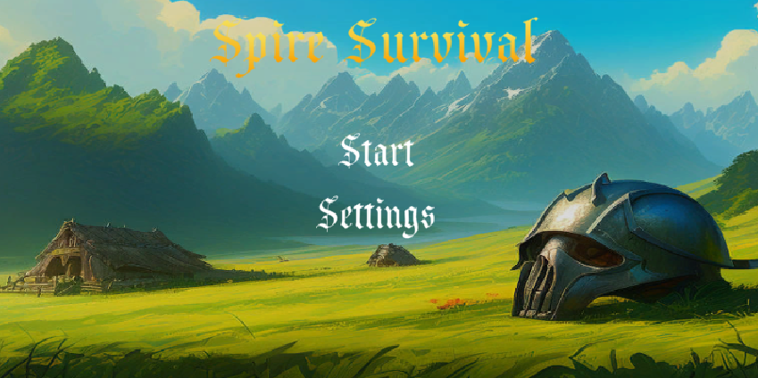
Wat is spire survival?
Side scroller tower defense
Geïnspireerd door age of war

Slide 3

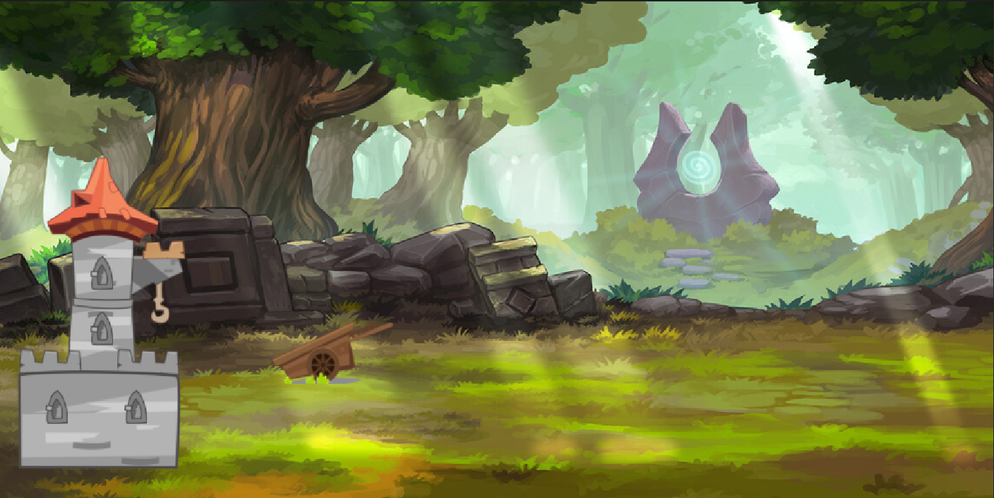
Hoe werkt spire survival?
Bescherm je eigen toren
Sloop de toren en de soldaten van de enemy!
Dit doe je door zelf soldaten en turrets te kopen

Slide 4
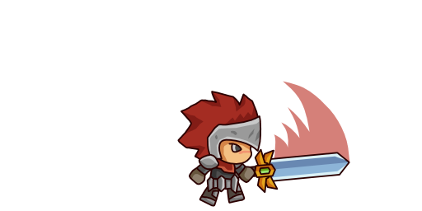
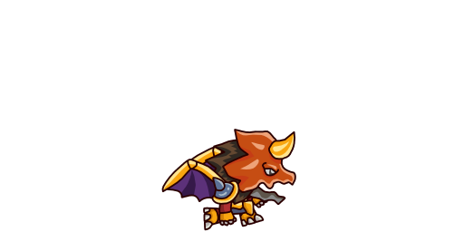
Soldaten
Je kunt 2 soorten soldaten kopen
1. standaard soldaten. Deze doen 1 damage per keer en hebben 5 health
2. draken soldaten. Deze doen 3 damage en hebben 10 health

Slide 5
Hoe soldaten kopen?
Om te beginnen krijg je 10 coins
Iedere standaard soldaat kost 3 coins
Elke draak soldaat kost 8 coins
Iedere keer dat je een enemy verslaat, krijg je er coins bij

